Slide 1

APPLIED AI · AUTONOMOUS SYSTEMS
ARCHIVAI
КЛИЕНТ
Государственный архив
ПРОДУКТ
Искусственный интеллект
для исторического архива
ArchivAI · v1
РАЗВЁРТЫВАНИЕ
On-premise
Сканы → распознанный текст, структурированные поля, связи между людьми и организациями,
семантический поиск и проверка человеком. На открытых моделях, на вашем оборудовании.
ДАТА
07 · 2026
Notes:
Титул. Тезис: это работающая система, а не концепт — дальше живые экраны.

Slide 2

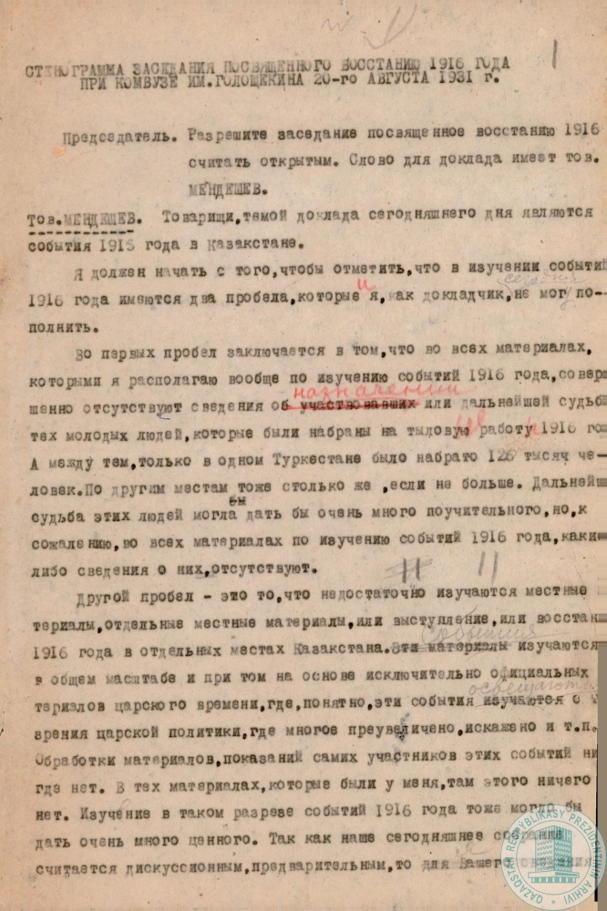
JI STUDIO — ARCHIVAI
FIG. 01 — КОНТЕКСТ
02 / 18
01
ЗАДАЧА
ЧТО МЕШАЕТ РАБОТАТЬ С ФОНДОМ СЕГОДНЯ
01
Документы не ищутся
Скан — это картинка. Найти дело можно только по описи и памяти сотрудника.
02
Связи не видны
Кто с кем переписывался, где упоминается человек — собирается вручную, месяцами.
03
Ручная опись
Тип, дата, отправитель, получатель, персоналии — всё вносится руками.
04
Данные должны остаться у вас
Облачные сервисы и передача фонда наружу — неприемлемы.
Типовой лист фонда: машинопись, правки от руки,
печать, пожелтевшая бумага
Notes:
Боли клиента. Последний пункт подводит к on-prem и открытым моделям.

Slide 3
JI STUDIO — ARCHIVAI
FIG. 02 — КОНВЕЙЕР
03 / 18
02
КАК ЭТО РАБОТАЕТ
ОТ СКАНА ДО ЗНАНИЯ — ЗА ОДИН ПРОХОД
01
02
03
04
05
06
Приём
Распознавание
Извлечение
Сущности
Индексация
Проверка
загрузка или забор
из вашего хранилища
→
печатный и рукописный
текст, RU + KZ
→
тип, дата, отправитель,
получатель, резюме
→
люди, организации,
места, даты, количества
→
поиск по смыслу,
а не по буквам
→
правка человеком
и статус «проверено»
Каждый этап — отдельный видимый процесс
Модель распознавания, правила извлечения, набор типов документов можно заменить или дополнить без переписывания системы. Ничего не «зашито» в чёрный ящик: любой шаг открывается, повторяется и настраивается под ваш фонд.
Notes:
Ключевая мысль: конвейер прозрачен и расширяем, модели меняются как детали.

Slide 4
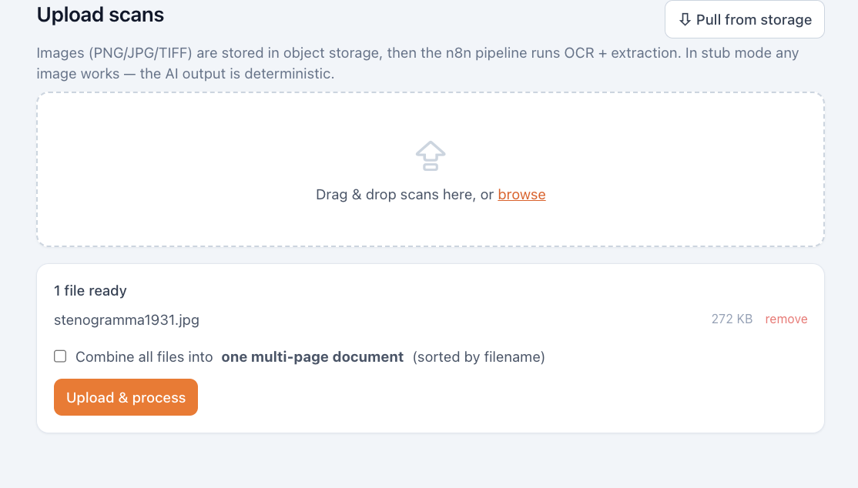
JI STUDIO — ARCHIVAI
FIG. 03 — ЭКРАН
04 / 18
03
ПРИЁМ ДОКУМЕНТОВ
ЗАГРУЗКА И ЗАБОР ИЗ ХРАНИЛИЩА
— Перетащите сканы в окно — или соберите многостраничное дело из нескольких файлов
— «Забрать из хранилища»: система сама берёт новые файлы — 50–100+ документов за раз
— Автоматический забор каждые 5 минут: положили сканы в папку — они появились в архиве обработанными
— Повторная заливка не создаёт дублей: уже обработанные файлы пропускаются
Notes:
Связка с их файловым хранилищем: системе нужны только хранилище и база.

Slide 5
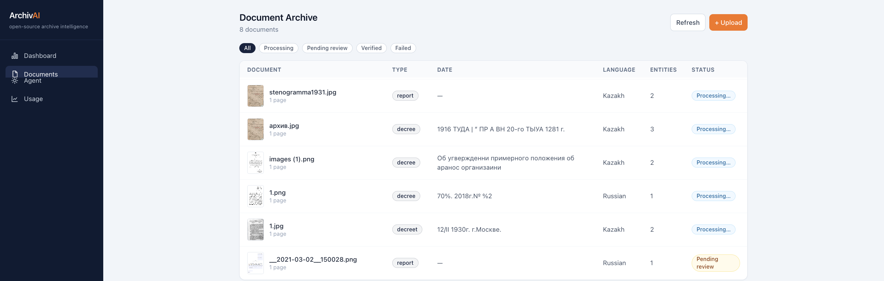
JI STUDIO — ARCHIVAI
FIG. 04 — ЭКРАН
05 / 18
04
АРХИВ ДОКУМЕНТОВ
ВЕСЬ ФОНД — В ОДНОЙ ТАБЛИЦЕ
Статусы обработки
Фильтры
Миниатюры
обрабатывается · на проверке · проверено · ошибка
по типу, языку, статусу, дате документа
виден сам скан, а не только имя файла
Notes:
Статус обработки виден сразу, ошибки не теряются.

Slide 6
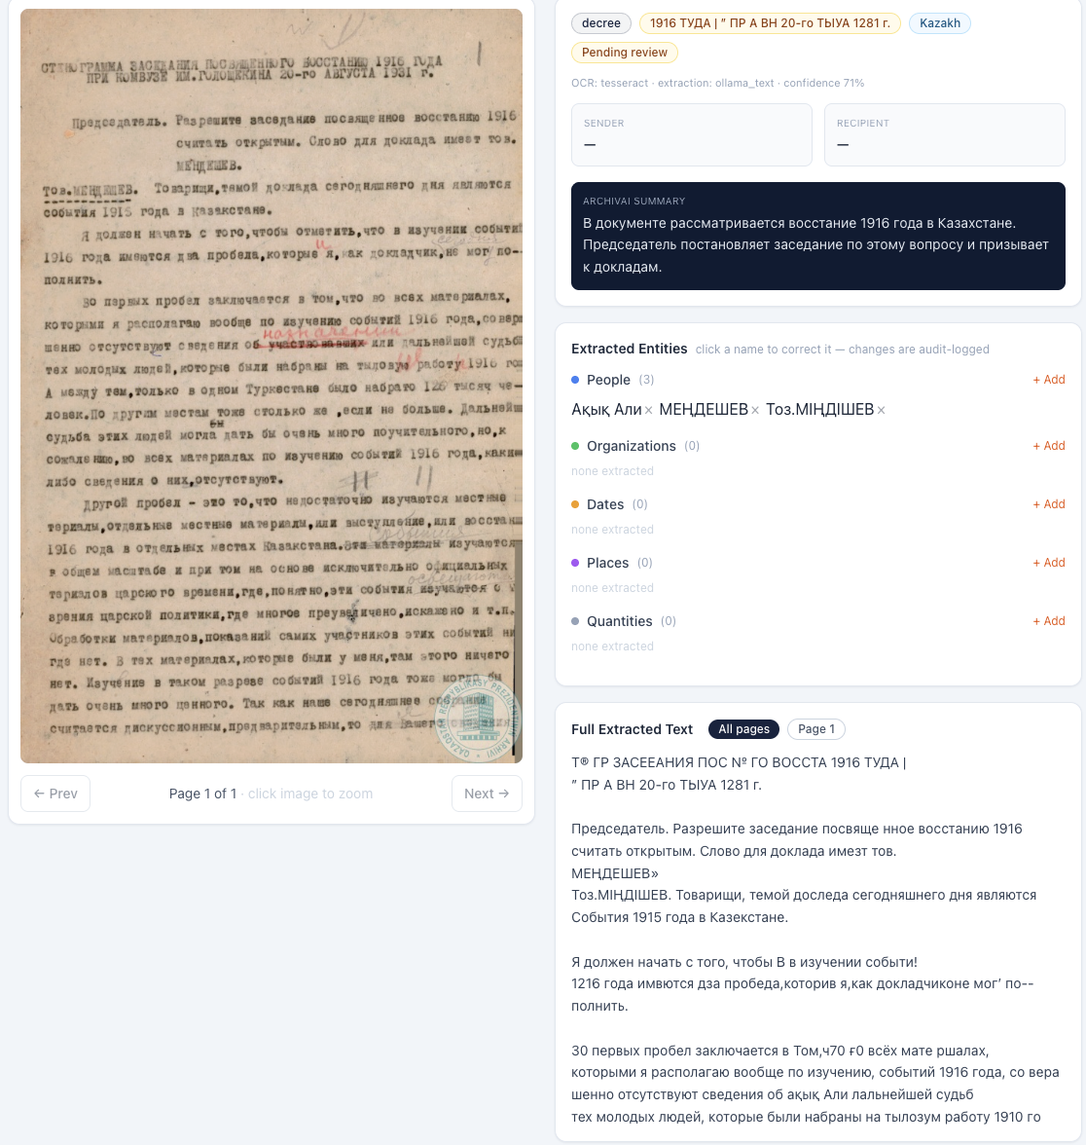
JI STUDIO — ARCHIVAI
FIG. 05 — ЭКРАН
06 / 18
05
КАРТОЧКА ДОКУМЕНТА
СКАН СЛЕВА — ИЗВЛЕЧЁННЫЕ ДАННЫЕ СПРАВА
Тип, дата, язык
классификация по вашему справочнику типов
Отправитель и получатель
с должностью и ролью, если они есть в тексте
Резюме документа
2–4 предложения на русском: суть дела без чтения листа
Сущности по 5 категориям
люди · организации · места · даты · количества
Полный текст
постранично и целиком, с источником и уверенностью
Notes:
Резюме и поля извлекаются автоматически — экономия часов описания.

Slide 7
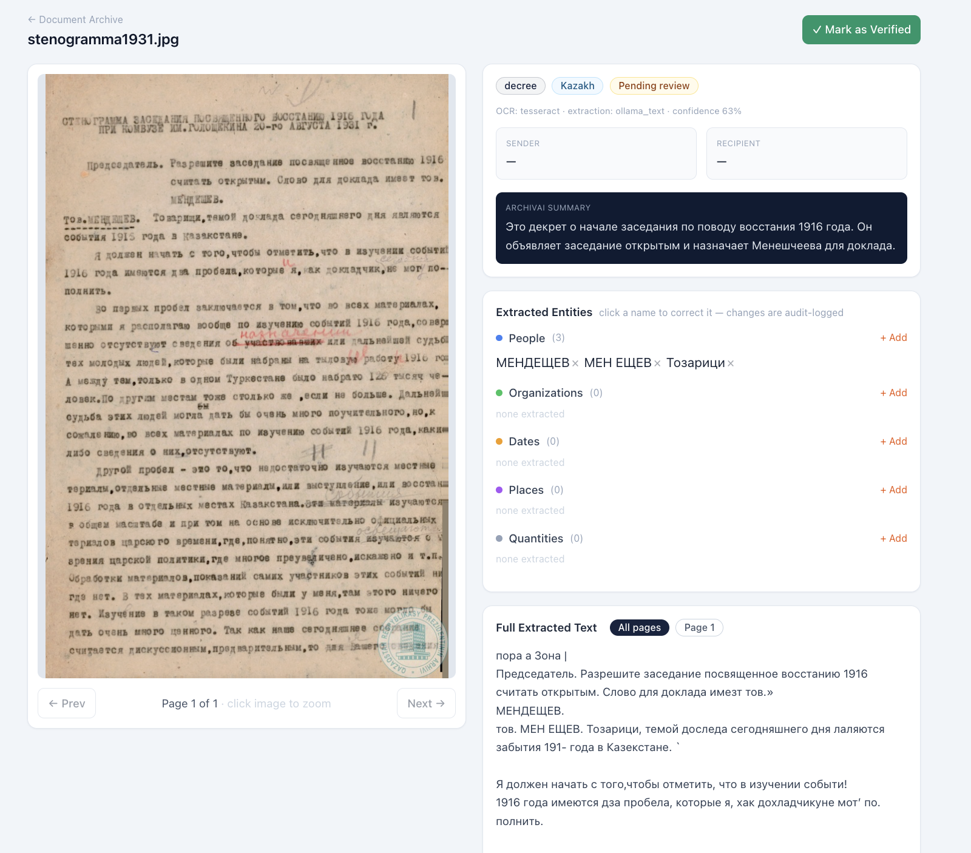
JI STUDIO — ARCHIVAI
FIG. 06 — ЭКРАН
07 / 18
06
ПРОВЕРКА И ДОВЕРИЕ
ПОСЛЕДНЕЕ СЛОВО — ЗА АРХИВИСТОМ
— Любую сущность можно исправить прямо в карточке: опечатка в фамилии, пропущенная организация
— Кнопка «Проверено» переводит документ в доверенный статус
— Каждая правка записывается в журнал: кто, что и когда изменил
— Проверенные документы защищены: массовая переобработка их не трогает
— Исправления накапливаются как эталон — на них система дообучается под ваш фонд
ИИ ПРЕДЛАГАЕТ — ЧЕЛОВЕК УТВЕРЖДАЕТ
Ни одна запись не попадает в фонд как «истина» без подтверждения сотрудника.
Notes:
Ответ на главный страх архива: ИИ ничего не портит и не решает за людей.

Slide 8
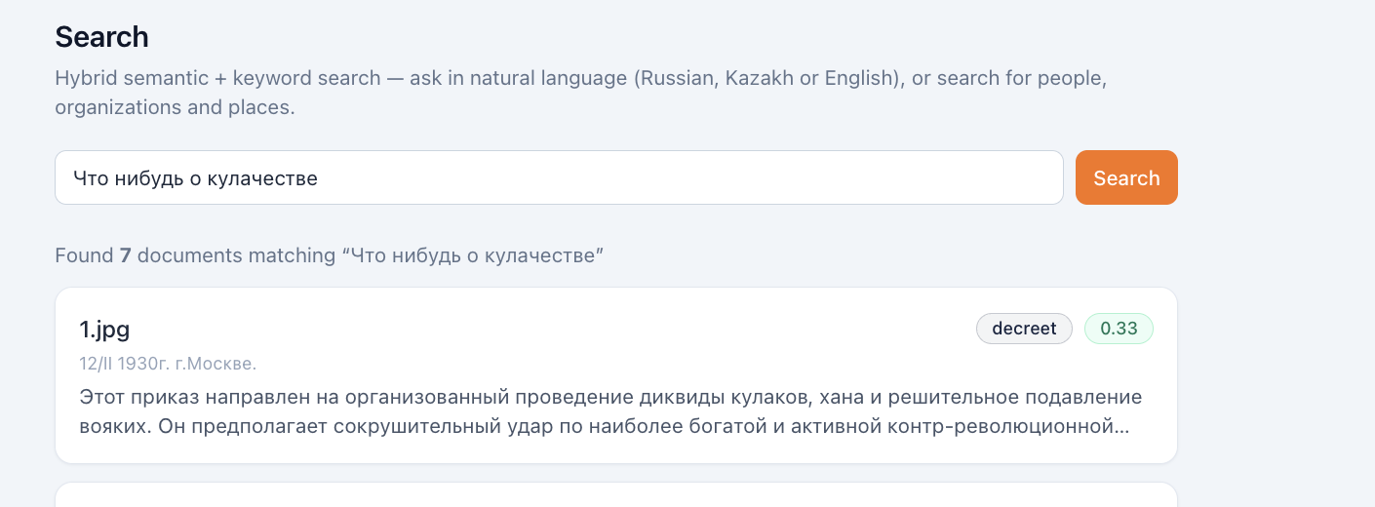

JI STUDIO — ARCHIVAI
FIG. 07 — ЭКРАН
08 / 18
07
СЕМАНТИЧЕСКИЙ ПОИСК
ПОИСК ПО СМЫСЛУ, А НЕ ПО БУКВАМ
— Запрос обычными словами: «что-нибудь о кулачестве» находит приказ о ликвидации кулачества
— Работает на русском и казахском, в том числе на старых написаниях
— У каждого результата — оценка релевантности; слабые совпадения отсекаются
— История запросов у каждого сотрудника своя: можно вернуться к прошлому поиску
Notes:
Разница с поиском по подстроке — это клиент просил явно.

Slide 9

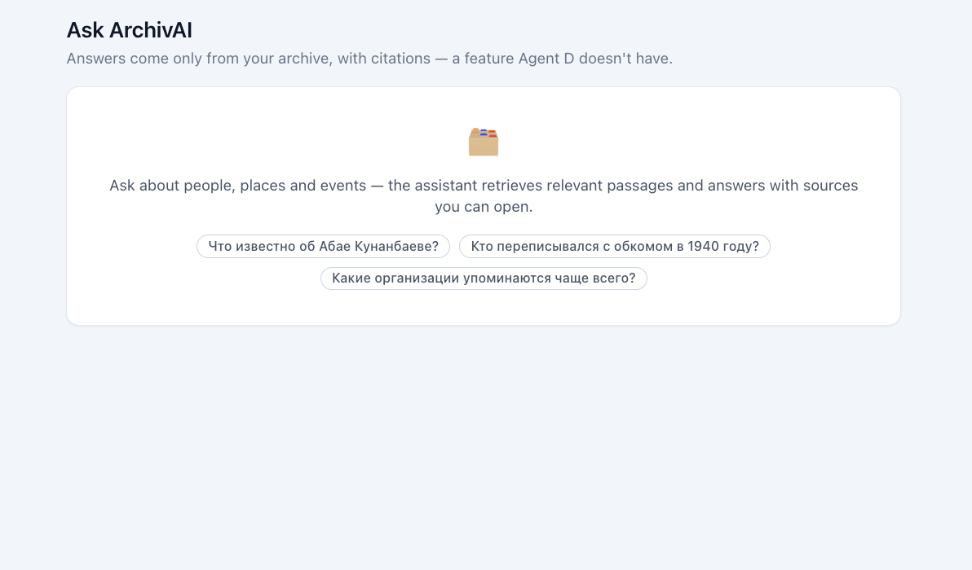
JI STUDIO — ARCHIVAI
FIG. 08 — ОТЛИЧИЕ
09 / 18
08
АССИСТЕНТ-ИССЛЕДОВАТЕЛЬ
ВОПРОС АРХИВУ — ОТВЕТ СО ССЫЛКАМИ
— Обычный вопрос вместо запроса: «Кто и кому писал о юбилейных мероприятиях?»
— Ответ составляется только по вашим документам — каждая мысль подкреплена ссылкой
— Клик по ссылке открывает документ-первоисточник
— Если ответа в фонде нет, ассистент прямо об этом говорит и не выдумывает
— Диалог помнит контекст: вопрос можно уточнять дальше
У показанной ранее системы этого нет:
её поиск возвращает только список документов
Notes:
Дифференциатор №1. У конкурента это только пожелание клиента, у нас работает.

Slide 10
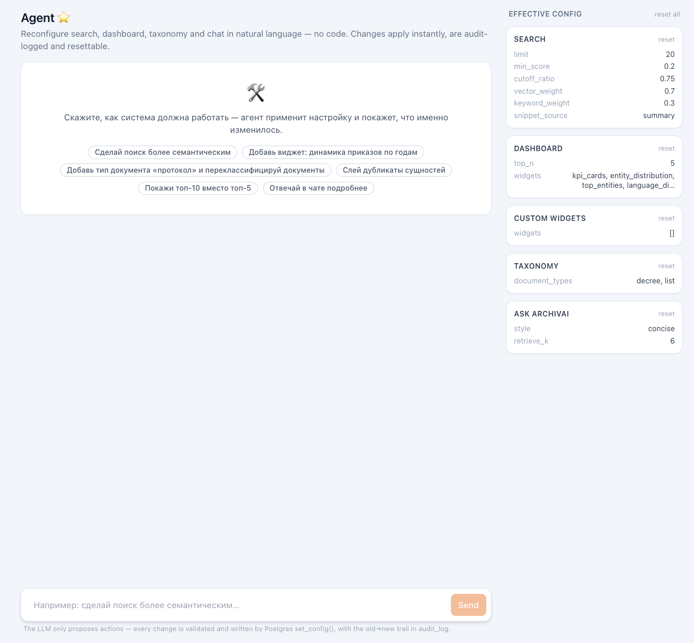
JI STUDIO — ARCHIVAI
FIG. 09 — ОТЛИЧИЕ
10 / 18
09
АГЕНТ · ФЛАГМАН
НАСТРОЙКА СИСТЕМЫ ОБЫЧНЫМИ СЛОВАМИ
СКАЖИТЕ — И СИСТЕМА ПЕРЕСТРОИТСЯ:
«Добавь тип документа „протокол“
и переклассифицируй архив»
«Добавь виджет: динамика приказов по годам»
«Сделай поиск более смысловым»
«Слей дубликаты персоналий»
Безопасно по построению: модель не имеет доступа к базе — она лишь предлагает изменение. База проверяет его по правилам, применяет и записывает в журнал.
Notes:
Дифференциатор №2. Конкурент это только обещал — «поэтому продукт и назван Agent D».

Slide 11
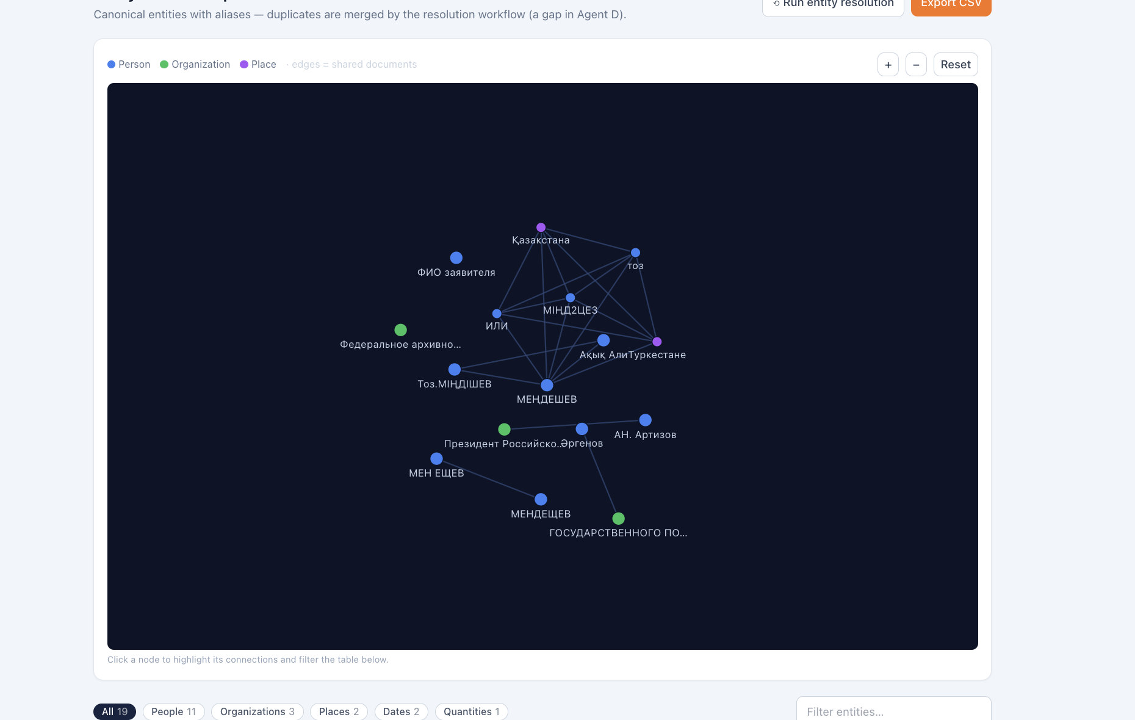
JI STUDIO — ARCHIVAI
FIG. 10 — ЭКРАН
11 / 18
10
СУЩНОСТИ И СВЯЗИ
СВЯЗИ ЛЮДЕЙ, ОРГАНИЗАЦИЙ И МЕСТ
— Одна персона — одна карточка: разные написания фамилии сводятся автоматически, старые сохраняются как псевдонимы
— Граф показывает, кто встречается в одних и тех же делах — связи, которые вручную не увидеть
— От сущности — переход ко всем её документам
— Выгрузка списка сущностей в CSV для отчётов и описей
Notes:
Наше преимущество: у конкурента дубликаты «Абай» / «Абай Кунанбаев» живут отдельно.

Slide 12
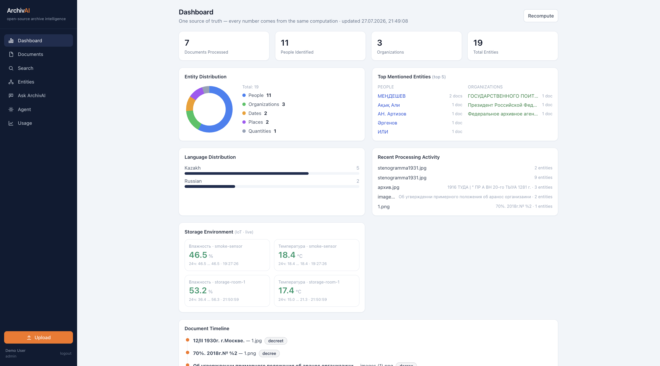
JI STUDIO — ARCHIVAI
FIG. 11 — ЭКРАН
12 / 18
11
АНАЛИТИКА
СОСТОЯНИЕ ФОНДА И ХРАНИЛИЩА
— Сколько документов обработано, сколько персоналий и организаций найдено
— Распределение по типам, языкам, хронологии фонда
— Все цифры считаются из одного источника — они не расходятся между экранами
— Датчики хранилища: температура и влажность в реальном времени, с нормами и историей за сутки
— Любой ваш датчик шлёт данные на один адрес — виджет появляется сам
Notes:
IoT-виджет — прямой запрос клиента на демо конкурента.

Slide 13
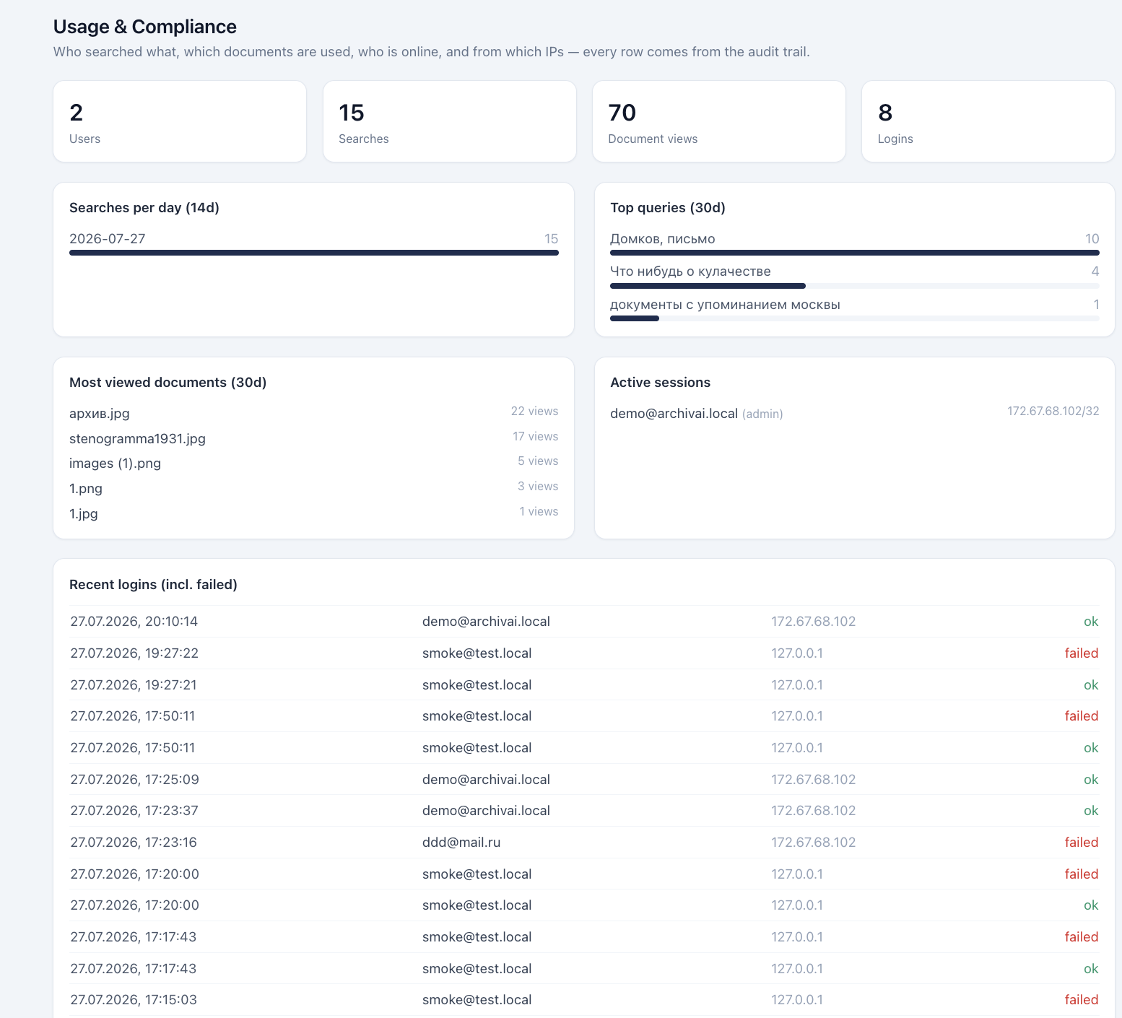
JI STUDIO — ARCHIVAI
FIG. 12 — ЭКРАН
13 / 18
12
УЧЁТ И КОНТРОЛЬ
КТО, ЧТО И КОГДА СМОТРЕЛ
— Каждый вход — с адресом и временем, включая неудачные попытки
— Каждый поиск и каждое открытие документа фиксируются
— Видно, какие дела востребованы и кто из сотрудников сейчас работает
— Права: администратор ведёт справочники, исследователь работает с фондом
— Готово к подключению вашей единой авторизации (SSO)
Notes:
Ответ на «compliance»: журнал, адреса, востребованность документов.

Slide 14
JI STUDIO — ARCHIVAI
FIG. 13 — СХЕМА
14 / 18
13
ИНТЕГРАЦИЯ
НУЖНЫ ТОЛЬКО ВАШЕ ХРАНИЛИЩЕ И БАЗА
Ваше файловое
хранилище
ArchivAI
Ваша база
и учётная система
→
→
сканы как есть
распознавание, извлечение,
поиск, проверка
структурированные данные
забор пачками,
каждые 5 минут
выгрузка результатов
с повторами при сбое связи
Разворачивание
Никаких внешних сервисов
Совместимость
один сервер у вас: локально или в частном облаке нужной юрисдикции
ни один документ не покидает ваш контур
работает поверх существующего хранилища и старой учётной системы
Notes:
Минимальный след: не заменяем инфраструктуру, а подключаемся к ней.

Slide 15
JI STUDIO — ARCHIVAI
FIG. 14 — ИЗМЕРЕНИЕ
15 / 18
14
КАЧЕСТВО РАСПОЗНАВАНИЯ
ТОЧНОСТЬ МЫ ИЗМЕРЯЕМ, А НЕ ОБЕЩАЕМ
— Эталонный набор: страницы вашего фонда с выверенной вручную расшифровкой
— Настройка принимается, только если ошибка уменьшилась — не «на глаз»
— Сделано: подавление цветных правок и печатей, выравнивание перекоса, словарь эпохи, отсев ложных букв
— −36% ошибок на этом листе за один вечер работы
ЧТО ДАСТ ДАЛЬНЕЙШИЙ РОСТ
Качественный скан 300 dpi вместо фотографии и видеокарта на сервере: под них у системы уже есть готовый режим работы.
Доля ошибочных символов на реальном листе фонда (стенограмма 1931 г.); меньше — лучше
Notes:
Честный слайд: метрика и путь роста. Архивисты ценят измеримость.

Slide 16
JI STUDIO — ARCHIVAI
FIG. 15 — СВОДКА
16 / 18
15
СРАВНЕНИЕ
ЧТО ВЫ ПОЛУЧАЕТЕ СВЕРХ ПОКАЗАННОГО
ВОЗМОЖНОСТЬ
ПОКАЗАННАЯ РАНЕЕ СИСТЕМА
ARCHIVAI
Ассистент с ответами по фонду и ссылками
нет
работает
Настройка обычными словами
обещано
работает
Своды персоналий без дублей
дубли остаются
сводятся автоматически
Цифры на дашборде
расходятся между экранами
один источник
Происхождение и уверенность данных
нет
по каждому документу
Измеримое качество распознавания
не показано
эталон и метрика
Модели и код
закрытые
открытые, заменяемые
Notes:
Конкурента по имени в раздатке не называем — «показанная ранее система».

Slide 17
JI STUDIO — ARCHIVAI
FIG. 16 — ОСНОВА
17 / 18
16
ТЕХНОЛОГИЧЕСКАЯ ОСНОВА
ОТКРЫТАЯ, ПРОВЕРЯЕМАЯ, ВАША
01
Открытые модели
02
Прозрачный конвейер
Распознавание и извлечение — на свободных моделях. Никаких подписок и лимитов, никакой передачи документов наружу.
Каждый этап — видимый процесс, который можно посмотреть, повторить и изменить под ваш регламент.
03
Надёжное хранение
04
Рост под нагрузку
Документы, тексты, сущности и поисковый индекс — в одной базе. Резервные копии — вашими стандартными средствами.
На сервере с видеокартой точность и скорость растут без изменения системы: меняется только модель.
Разворачивание: на вашем сервере, в вашей сети, с вашими правилами доступа.
Notes:
Без жаргона: открыто, воспроизводимо и остаётся у клиента.

Slide 18
JI STUDIO — ARCHIVAI
FIG. 17 — ПЛАН
18 / 18
17
СЛЕДУЮЩИЕ ШАГИ
КАК НАЧИНАЕМ
1–2 НЕДЕЛИ
Пилот на вашем фонде
Берём 200–500 сканов, настраиваем справочник типов под ваши регламенты, показываем результат на ваших документах.
3–4 НЕДЕЛИ
Внедрение в контуре
Установка на ваш сервер, подключение хранилища и учётной системы, единая авторизация, обучение сотрудников.
ДАЛЬШЕ
Развитие
Дообучение на ваших проверенных документах, вырезка подписей и печатей, датчики хранилища, отчётность под ваши формы.
Система уже работает: сегодня мы показываем не прототип, а готовый контур.
Notes:
Закрытие: предложить пилот на их собственных документах.

